Slide 1
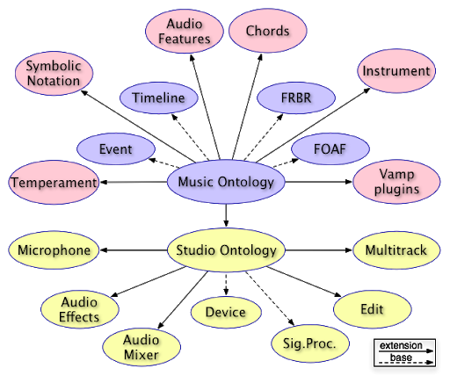
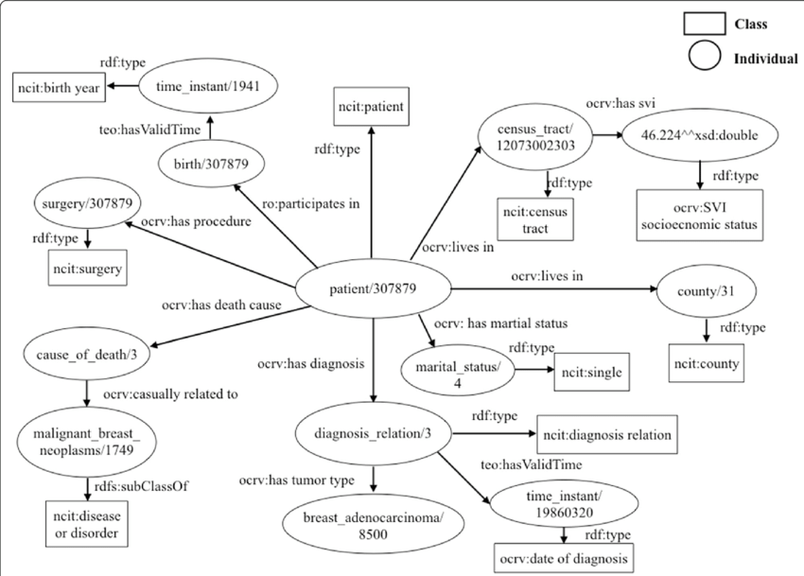
Онтологии

Slide 2
Что такое онтология
Онтология = схема концептов внутри некоторой предметной области, а также связи между этими концептами
ontologia от др.-греч. ὤν род. п. ὄντος — сущее, то, что существует и λόγος — учение, наука
Онтология - форма управления знаниями

Slide 3
Чем хороши онтологии?
Ответы на сложные вопросы предметной области, основываясь на имеющихся данных
Определение неизвестные ранее типы отношений между объектами
Работа с комплексными, неструктурированными предметными областями
Улучшение качества поиска/рекомендаций

Slide 4
Феномен современного мира
доступно много данных (больше чем когда либо раньше), данные неструктурированные и в разных форматах >> сложно определить взаимоотношения между фрагментами данных >> теряется много полезной информации

Slide 5
Решение: унифицированные способы представления информации
OWL (Web Ontology Language)
RDF (resource description framework)
XML (extensible markup language)
другие форматы (TEI, Ntriples)
sky
has colour
blue
Репрезентация идеи “the sky is blue” в формате RDF

Slide 6
Из чего состоит онтология
Классы
Объекты (экземпляры) принадлежат классам
Классы могут формировать иерархию
Классы не должны быть противоречивыми
Связи (отношения)
Связи могут иметь характеристики
Могут быть направленными/ненаправленными
Иногда возникают “петли”/циклы

Slide 7
Онтологиями можно описывать явления действительности:
Человек
Является студентом
Университет
Triple

Slide 8
Типы онтологий
Reference ontologies
Общие или специализированные для предметной области
Отношения определены реальностью
Есть стандарты, заданные сообществом
Applicational ontologies
Созданы для специальной цели
Не всегда семантически адекватны:
“it works” > “it is true”
Стандарты более гибкие

Slide 9
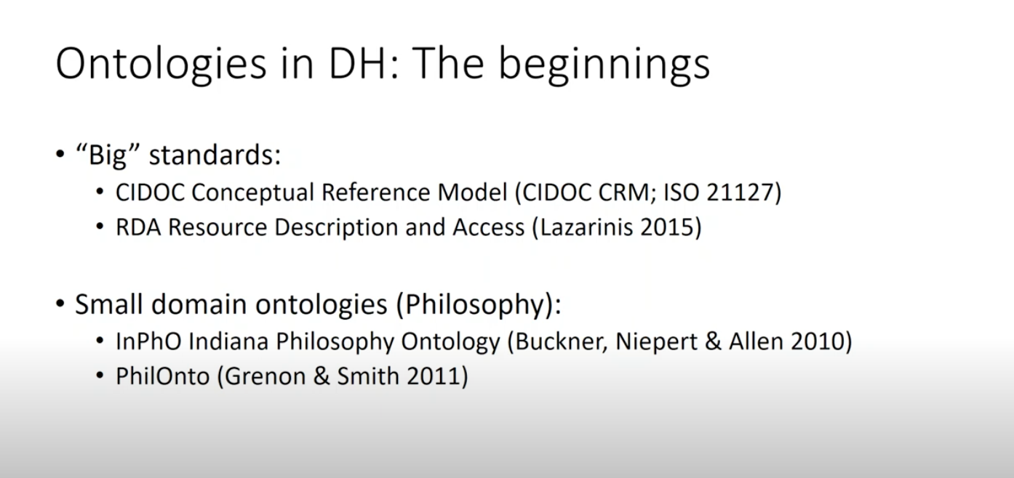
source

Slide 10
Области знаний (Domains)
Хорошо структурированные (Defined)
Хорошо определен набор классов, объектов, типов связей
Существуют разработанные онтологии
Неструктурированные (Ill-defined)
Связи между объектами неявные или недостаточно изучены
Существующие онтологии немногочисленны или отсутствуют

Slide 11
Примеры остальных онтологий
DO - Disease Ontology
Wordnet
GO - Gene Ontology
VO - Vaccine Ontology

Slide 12
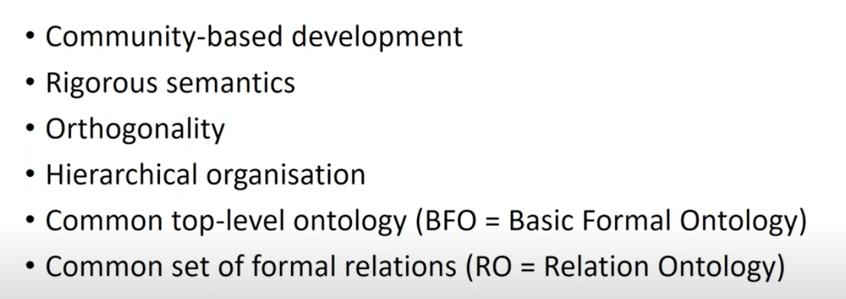
Дизайн онтологий

Slide 13
дополнительно
Гайд по созданию онтологии
Web Protege
О разнице OWL и RDF

Slide 14
Семинар
Попробуем создать онтологию
Web Protege
Тетрадка c кодом

Slide 15
Семинар: попробуем создать онтологию
Попробуйте создать онтологию классов и связей между ними из этого текста:
Замочить нут в холодной воде на ночь.
На след день в той же воде поставить варить его на малый огонь на 2 часа, до размягчения.
Слить жидкость, оставив 1 стакан запаса.
Поместить нут в блендер, добавить оливковое масло (extra virgin), перемолоть до однородной массы.
Добавить тахини (тхину) и постепенно молоть до более гладкой консистенции (возможно добавить жидкость до более жидкой консистенции (на любителя).
Далее добавить паприку и зиру (кумин) и еще раз слегка перемешать.
source

